Slide 1
BİLP 210-MOBİL UYGULAMALAR I Hafta 5 Hazırlayan: E. Öner Tartan
İÇERİK
MainActivity.java
Tıklama İle Etkileşim
1-xml’de onClick özelliğini kullanmak
Uygulama

Slide 2
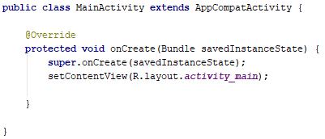
MainActivity.java
Bir uygulama açıldığında MainActivity.java ana aktivitemiz içerisindeki onCreate metodu içerisindeki kod çalıştırılır.
Yeni bir proje açtığımızda onCreate() metodunun içinde gelen kod; MainActivity.java sınıfımız ile activity_main.xml layout dosyasını ilişkilendirmektedir ve uygulamada görsel arayüz olarak activity_main.xml tasarımını göstermektedir.

Slide 3
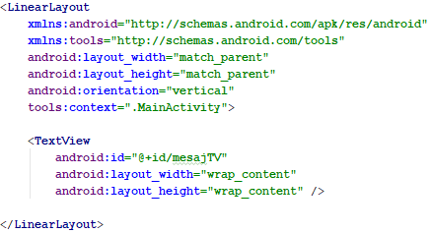
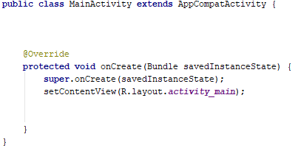
MainActivity.java
Programlamada kullanacağımız (örneğin bir TextView’e metin yazma ya da bir EditText’ten bilgi alma gibi) görselleri Java’da önce tanıtmamız gerekir. Ancak xml’deki bazı görseller statik olarak kalacaksa Java’da tanıtmamıza gerek yoktur.
Örneğin aktivitemizle ilişkili layout dosyamız sol alttaki gibi olsun.
Bu TextView’e uygulama çalıştırıldığında erişmek istiyorsak Java’da TextView referans tipi ile deklare ederiz.* Java’da sınıf genelinde geçerli olacak değişkenler (sınıfın en başında, onCreate() metodundan önce) deklare edilir. (Metotlar içinde lokal değişkenler de kullanacağız.)
onCreate() metodu içerisinde ise xml’deki id’sini kullanarak işaret eder ve atamasını yaparız. Bunun için findViewById() metodunu kullanırız. findViewById() metodu ile görseli, xml’deki id’si ile bulup Java değişkenine atarız. xml’de verilen id’ler Java’da R.id.gorselIDsi biçiminde bulunabilir. . Örneğin xml’de bir görsele btn1 isminde bir id vermiş isek, bu id Java’da R.id.btn1 şeklinde belirtilir.
Örnek1a
*Kapsülleme kavramına göre başka bir sınıftan erişim belirleyicisi private yapılması tavsiye edilir.

Slide 4
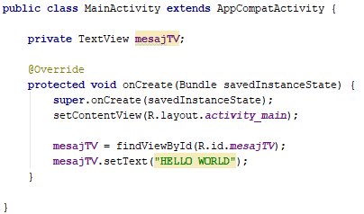
MainActivity.java
Aynı örnekte mesajTV TextView’inin içerisine «Hello World» yazdıralım. Bunun için setText() metodunu kullanırız. Bu metot bizden parametre olarak bir string beklemektedir.
Sonuçta, program çalıştığında ekranda Hello World yazdıracaktır. Bunu xml’de text özelliğinde belirtmek yerine programlama yoluyla yaptık. Ancak bir değişiklik olmayacak görsellerin statik içerikleri için xml’i kullanırız.
Örnek1a

Slide 5
Tıklama İle Etkileşim
Uygulama geliştirirken görselliğin yanı sıra işlevsellik ve etkileşim (interactivity) de katmak amacımızdır. Bunun için kullanıcı dokunmatik ekranda tıklama, sürükleme, kaydırma gibi eylemler ile etkileşime geçer. Bu etkileşimler içinde en yaygın kullanılan eylem tıklamadır.
Tıklama gerçekleştiğinde çalıştırılmak istenen kod özel bir metot içinde yazılır. Tıklama sonucu böyle bir metodu tetiklemek için iki yaklaşım vardır. Bunlar;
1- xml’de onClick özelliği ile metot adını belirtmek ve sonra bu isimle bir metodu aktivite (java) dosyasında yazmak.
2- OnClickListener (Tıklama Dinleyici) arayüzünü uygulayarak onClick isimli metodu yazmak (ezmek-override). Sonra arayüzü uygulayan sınıftan bir dinleyici nesnesini ‘’dinlenecek’’ butona atamak.
Şimdi ilk yöntem ile bir butona tıklanınca TextView içerisine «Hello World» mesajı yazdıran bir örnek yapalım.

Slide 6
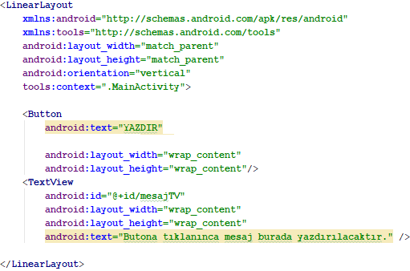
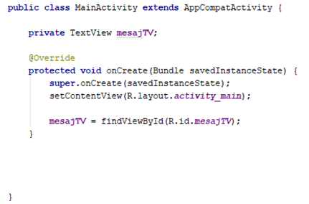

1-xml’de onClick özelliğini kullanmak
tıklanması dinlenecek görsellere xml’de id atama ve bunları Java aktivite dosyamızda tanıtma zorunluluğu yoktur.
Bu yöntemde, dinlenecek görsele xml’de id vermeyiz, ancak xml’de onClick özelliğinde görsele tıklandığında çalışacak dinleyici metodunun ismini belirtiriz.
xml’de onClick özelliğini belirtince çıkan hata mesajı henüz aktivite sınıfımızda bu isimde bir metot olmadığı içindir.
Aktivite sınıfımızda, xml’de belirttiğimiz dinleyici metodunu tanımlarız.
Parantez içindeki parametre View tipindedir. Bu parametre bize tıklanan buton nesnesini vermektedir. Bu parametreyi daha sonra, tıklama dinlemedeki ikinci yaklaşımda kullanacağız.
Örnek1b

Slide 7
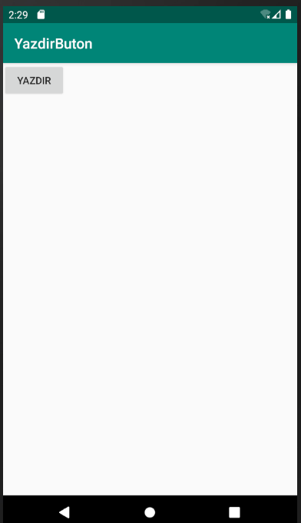
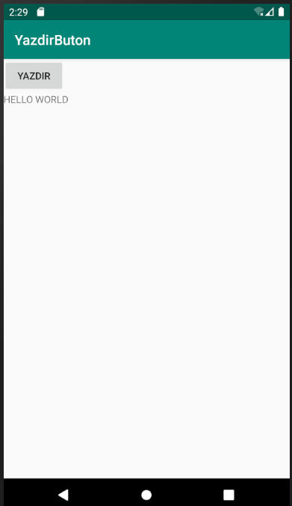
1-xml’de onClick özelliğini kullanmak
Sonuçta uygulamada butona tıklayınca yazdır() metodu çalışmaktadır. Bu metot da
TextView’in içerisine ‘’HELLO WORLD’’ stringini yazdırmaktadır.
Örnek1b
butona tıklanınca

Slide 9
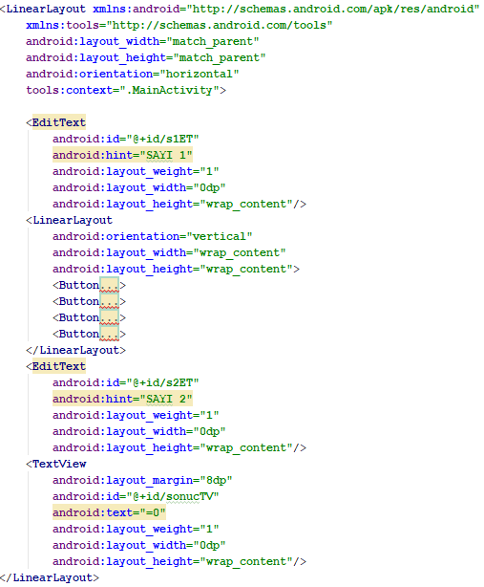
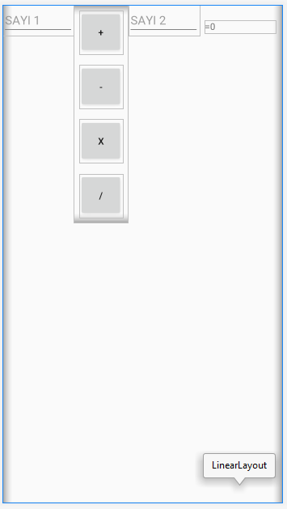
1-xml’de onClick özelliğini kullanmak
Örnek2
Bu örnekte tasarımı şekildeki gibi olan bir hesap makinesi uygulaması yapalım. Uygulama butonlardan birine tıklandığında EditText’lerden iki sayıyı alıp, butonun temsil ettiği işlemi yaparak sonucTV’ye yazdırsın.
Horizontal LinearLayout
s1ET
Vertical LinearLayout
Horizontal
LinearLayout
toplaButon
cikarButon
carpButon
bolButon
s1ET
Vertical
LinearLayout
s2ET
sonucTV
s2ET
sonucTV
toplaButon
cikarButon
carpButon
bolButon

Slide 10
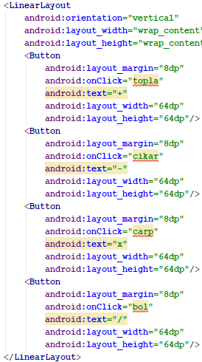
1-xml’de onClick özelliğini kullanmak
Örnek2
İçteki LinearLayout’un yönlendirmesi dikeydir ve
4 buton içermektedir.
Bu butonlara onClick özelliği verildiğinde
bizden aynı isimde java metotlarını yazmamızı bekler.
Bu metotları yazınca bu hatalar kaybolacaktır.

Slide 11
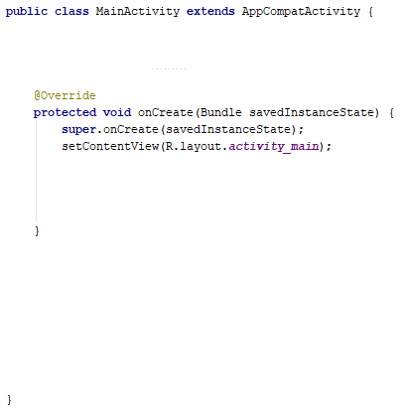


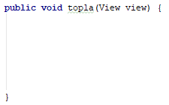



1-xml’de onClick özelliğini kullanmak
Örnek2
Önce yine Java’da kullanacağımız görseller için değişkenlerimi deklare edip görselleri id’leri ile bularak bu değişkenlere atarız.
Daha sonra onClick özelliğinde belirtilen metotları yazmaya başlayabiliriz. topla metodu ile başlayalım.
Bu metotta önce s1ET ve s2ET EditText’leri içindeki sayıları alalım. Bunun için önce yine kutuların içindeki değerleri string olarak alıyoruz.
Ancak string’in içindeki değeri double’a dönüştürmek için sarmalayıcı (wrapper) sınıf olan Double sınıfının parseDouble metodunu kullanırız. Böylelikle elde ettiğimiz değerleri eşitliğin solundaki double değerlere atayabiliriz.
Daha sonra s1 ve s2 değerlerini toplayıp, sonucTV’nin içine yazdırabiliriz. Yazdırırken bizden string beklendiği için değeri boş bir stringin ("") ucuna ekleyerek yazdırırız. Bu örnekte değerden önce = sembolü gelmesini istediğimiz için, boş string yerine "=" stringini getirdik.
Son olarak s1ET ve s2ET’nin içini yeni girişler almak üzere temizleyebiliriz.
Bunun için de bu EditText’lere boş string yazarız.

Slide 12
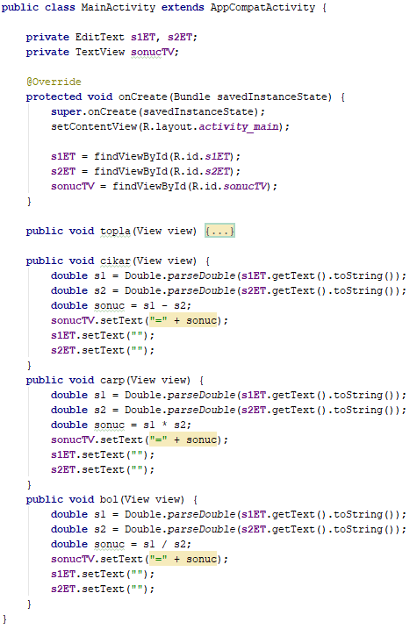
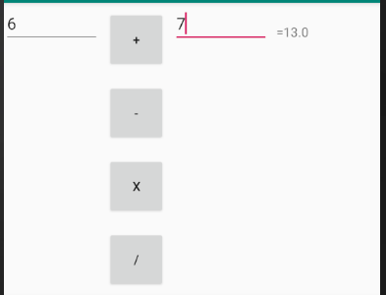
Örnek2
Artık benzer şekilde diğer butonların onClick özelliğinde belirtilen
metotları da tanımlayabiliriz. Bu metotlarda değişen tek şey sonuc
değerinin elde edilmesinde çıkarma, çarpma veya bölme işlemlerinden metodun gerektirdiğinin yapılmasıdır.

Slide 13
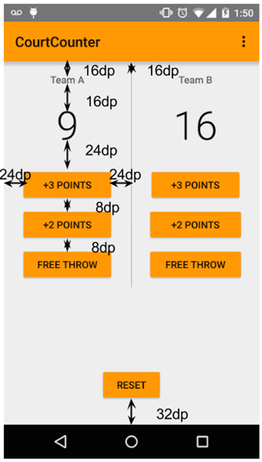
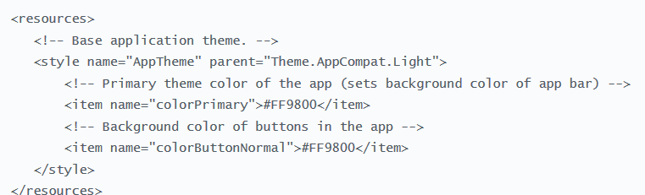


Uygulama
Yanda verilen uygulamada +3POINTS, +2POINTS ve FREE THROW yazılı butonlara tıklanınca ait oldukları takımın skorunu sırasıyla 3, 2 ve 1 olacak şekilde artırmaları istenmektedir. RESET butonu ise iki skoru da sıfırlamalıdır.
Tasarım için ana çerçeveyi Relative layout yapabilirsiniz (Sonraki slayta bakınız).
Padding ve margin değerleri soldaki gibi olacaktır.
res klasörü altındaki values klasörünün altında yer alan styles.xml dosyanızda aşağıdaki iki değişikliği yapınız. Bunlar uygulama başlığının rengini ve kullanılan butonların varsayılan rengini turuncu olarak ayarlamaktadır.
Metin büyüklükleri, renk ve font
Takım adları için TextView’ler
Skorlar için TextView’ler

Slide 14
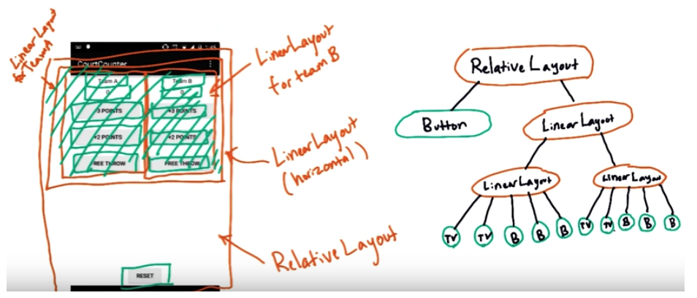
Uygulama
Tasarım yapısı

